Slide 1
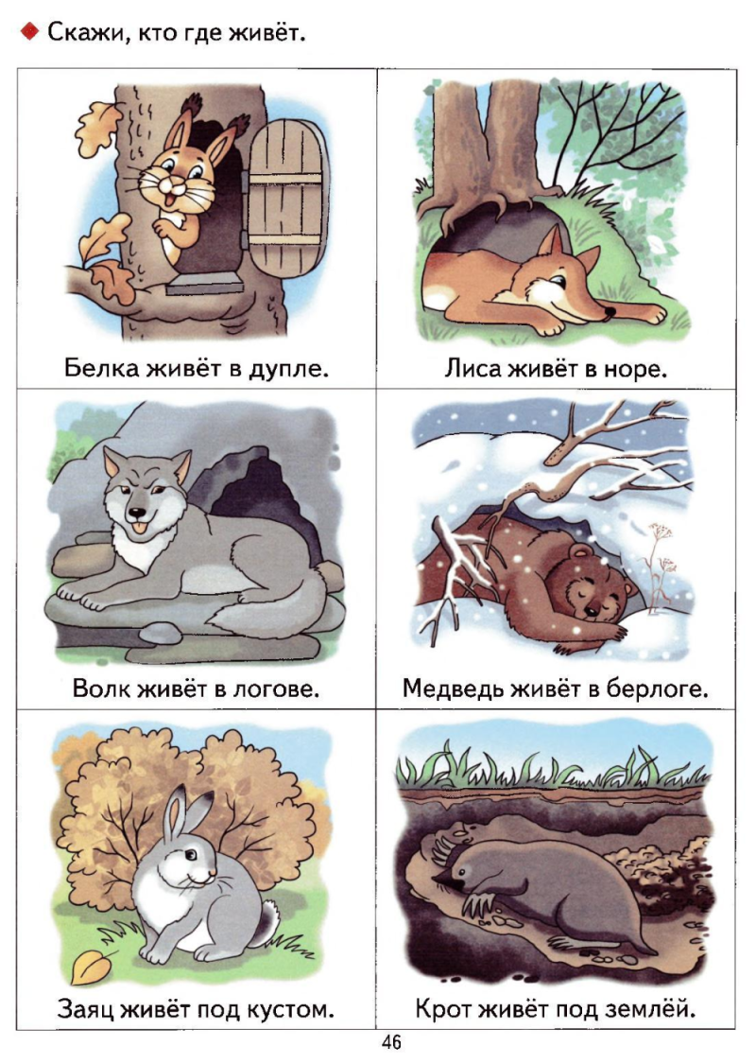
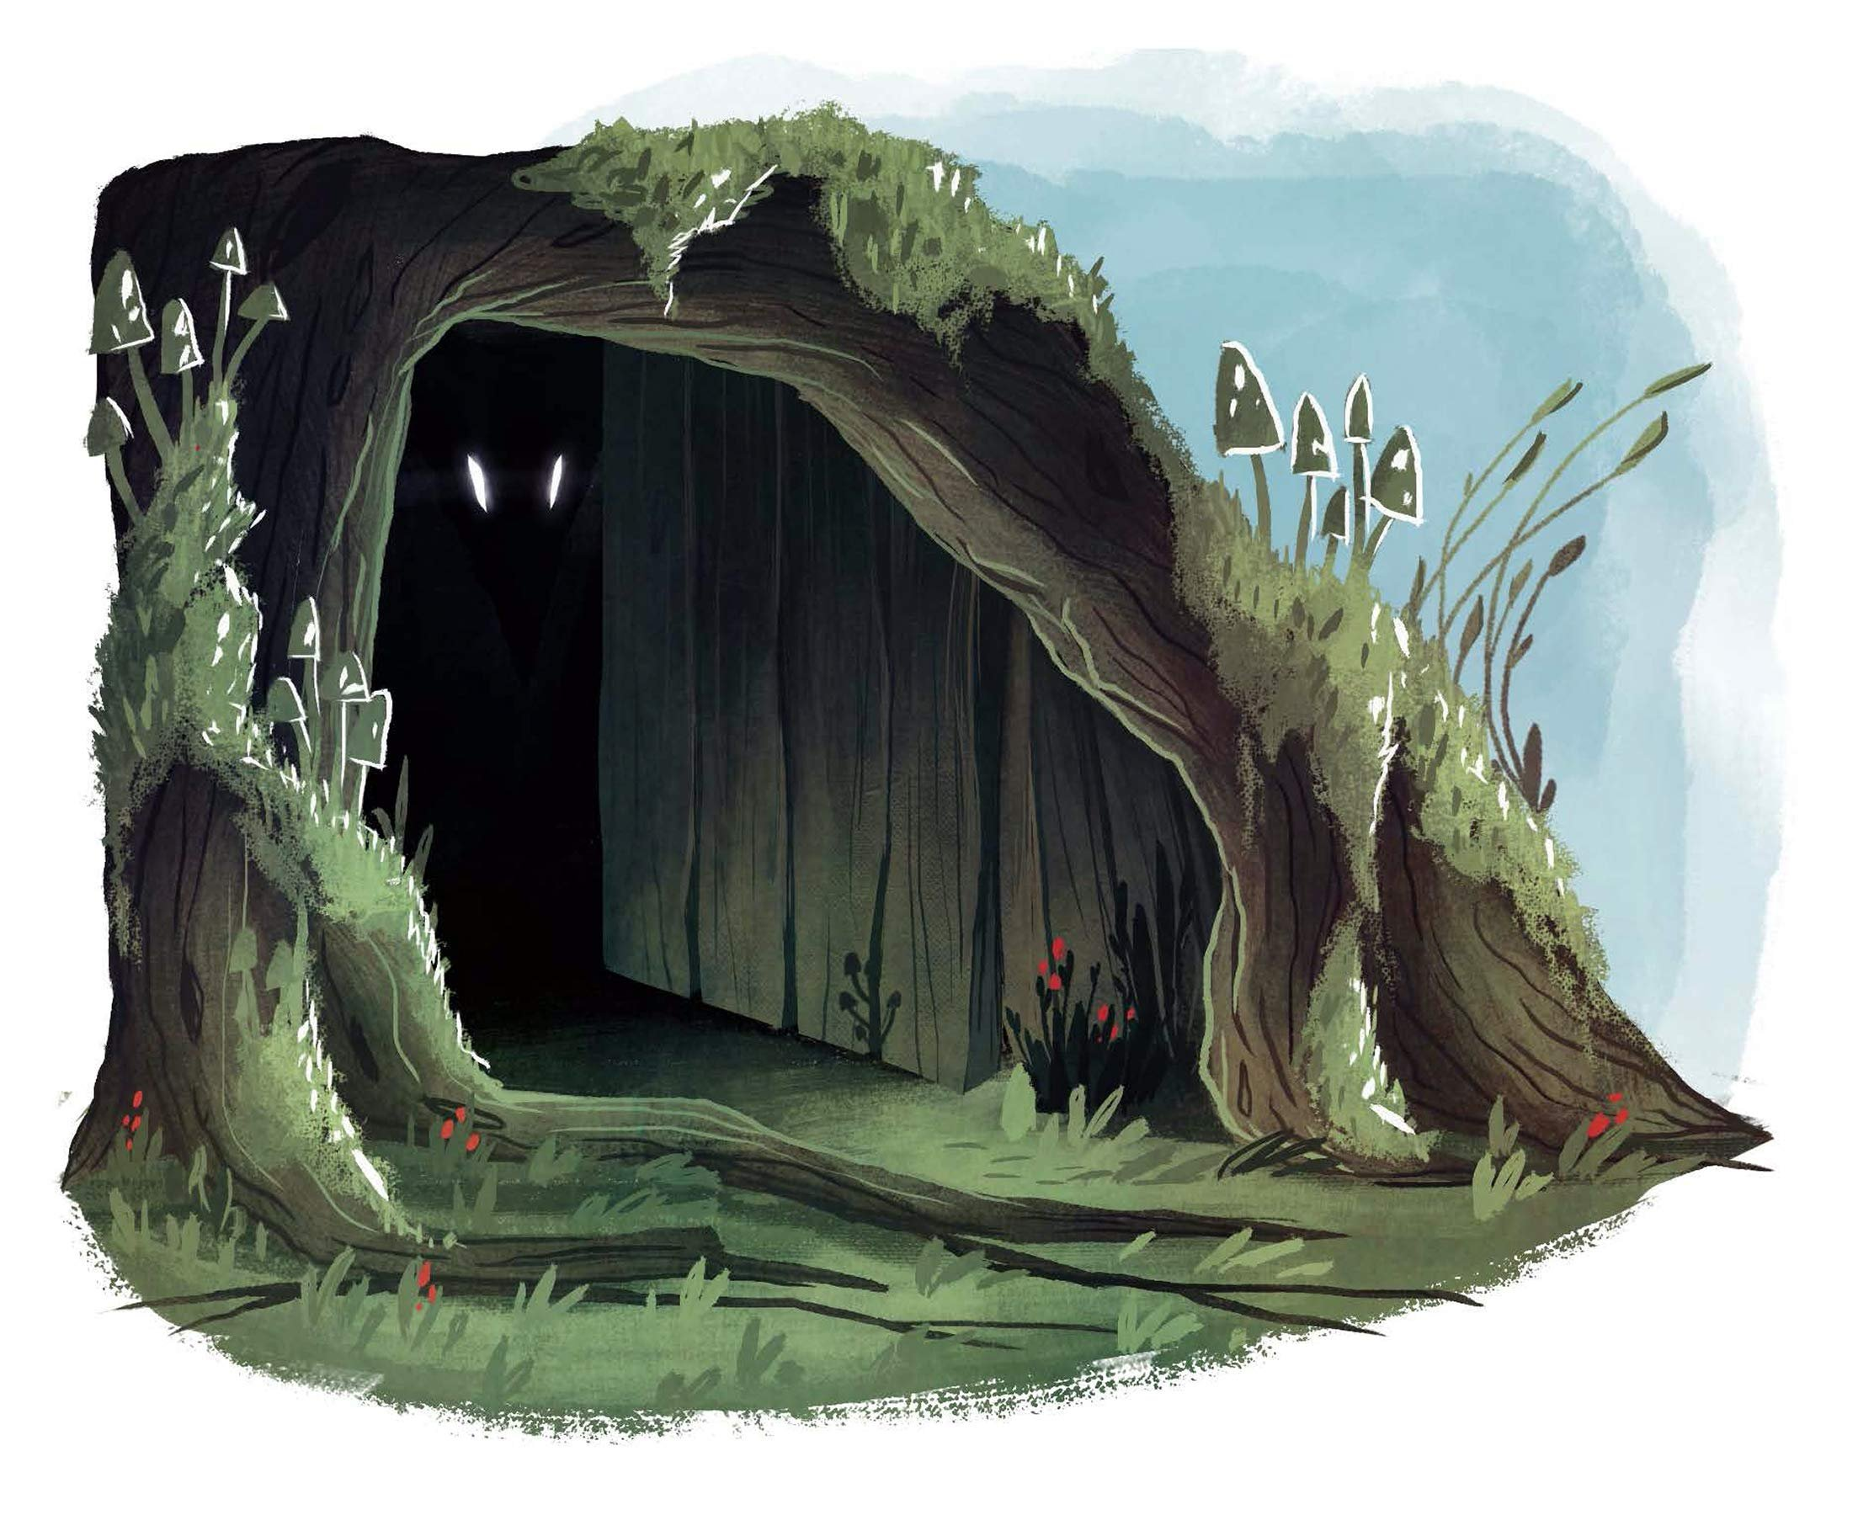
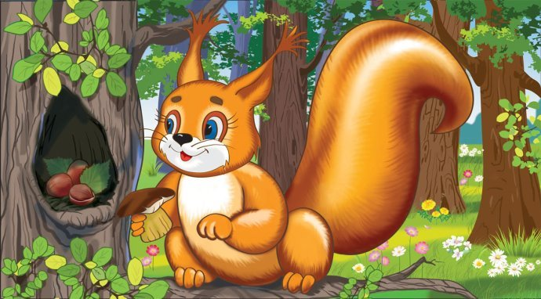
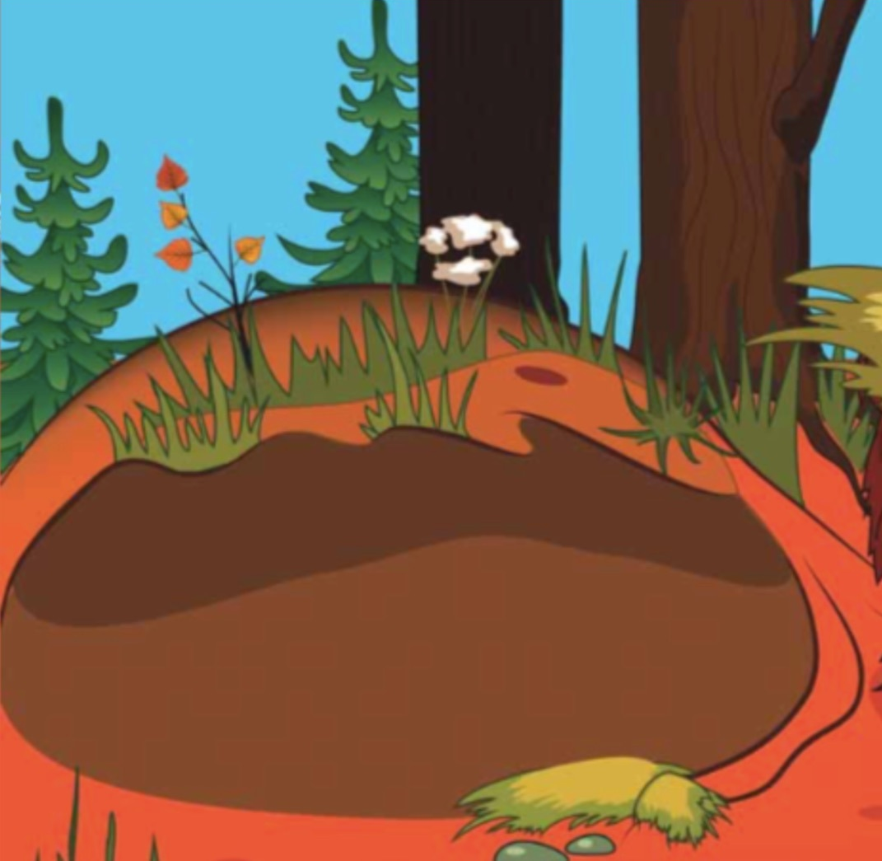
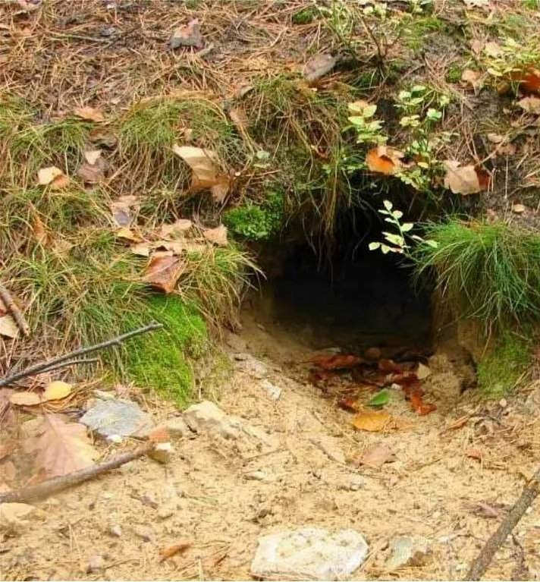
Дидактична гра
«Добери будиночок для лісових звірят»

Slide 2
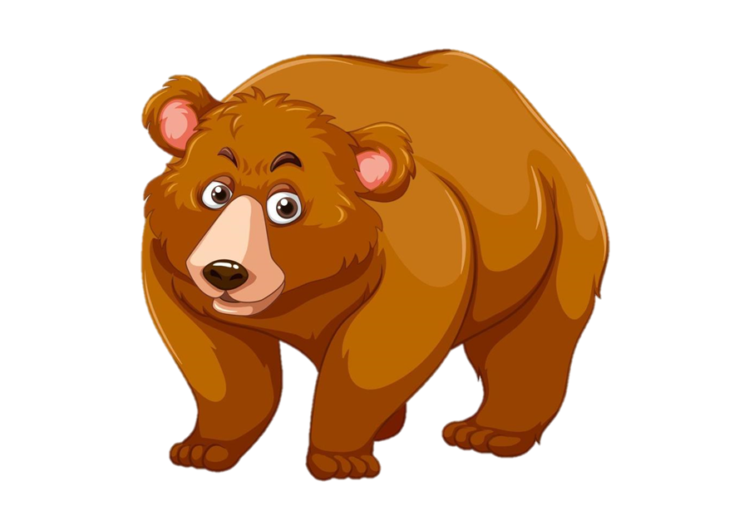
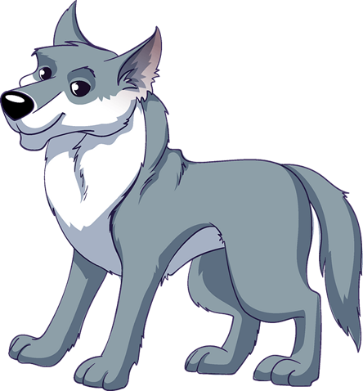

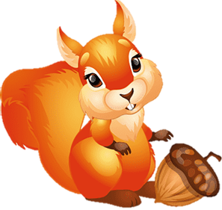


Slide 3
Білка живе в дуплі.

Slide 4
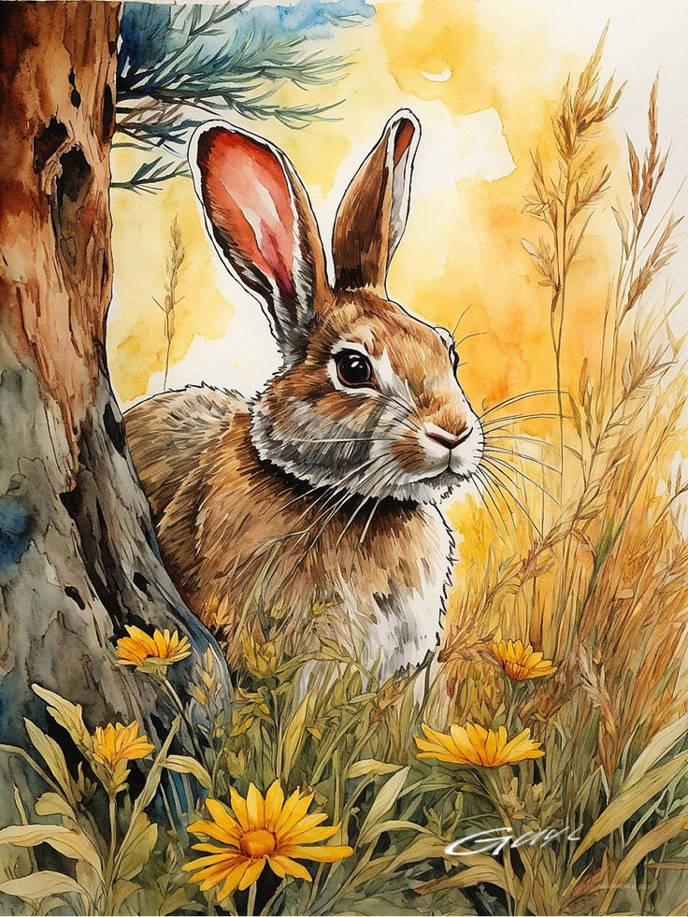
Зайчик не має власного житла, ховається під кущем.

Slide 5
У лисиці житло в норі.

Slide 6
У вовка є лігво.

Slide 7
У ведмедя - барліг.

Slide 8
Давай пограємо!
Відгадай, чий будинок?

Slide 9
Чий будинок?

Slide 10
Чий будинок?

Slide 11
Чий будинок?

Slide 12

Хто не має власного житла?

Slide 13
Назви одним словом. Де живуть тварини?

Slide 14
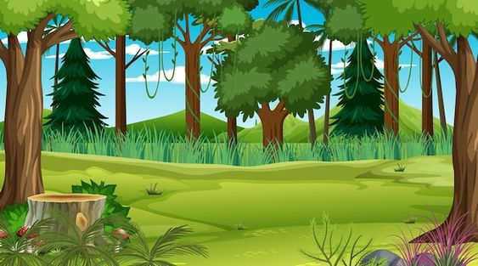
Дикі тварини живуть у лісі.

Slide 15

Молодці!
Я вами пишаюся!

